Slide 1




QUELLI CHE IL CALCIO
Corrado Cristiana
Specializzanda di Trieste

Slide 2
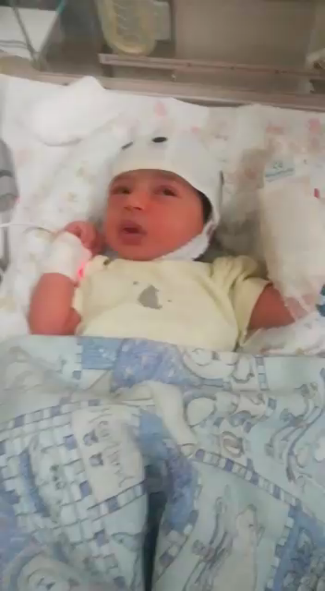
Marco, 18 gdv
Scosse agli arti superiori e inferiori ricorrenti
APR: nella norma, GBS +
Clonie emisoma sx con tendenza alla diffusione a dx
Durata max 30-40s
Deviazione capo e dello sguardo
Non febbre, EO nella norma
Fenobarbital 20mg/kg + 2 rabbocchi 5mg/kg in 12h

Slide 3
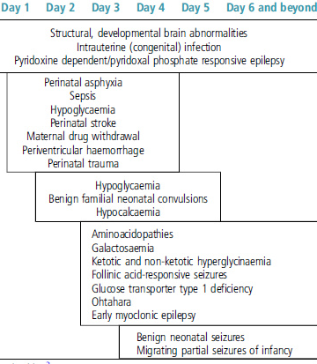

ESAMI EMATICI
Ca tot 7,2 mg/dL, Ca ioniz all’EGA 0,94 mmol/L, Mg 1,6 mg/dL
3 ep critici con FOCALITA’ fronto centrale dx con diffusione controlat
EEG
ECO transfontanellare
RMN seq. angiografiche
Rachicentesi

Slide 4

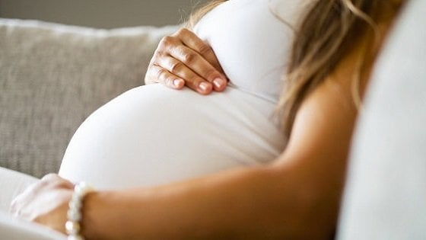
Supplementazione Ca e Mn ev + vit. D
RISOLUZIONE
PTH
VIT D
Ca
IPOPTH CON IPOCa da IPERPTH MATERNO
secondario a ipovitaminosi D

Slide 5

Crisi epilettiche neonatali?
(anche se FOCALI)
ESCLUDI INFEZIONI, CONTROLLA CALCIO E GLUCOSIO
SE TROVI IPOCALCEMIA, ricordati del MAGNESIO E CONTROLLA ANCHE LA MAMMA!

